Slide 1
파이썬으로 구현하는 퍼셉트론
뉴런부터 프랭크 로젠블랫의 퍼셉트론까지

Slide 2
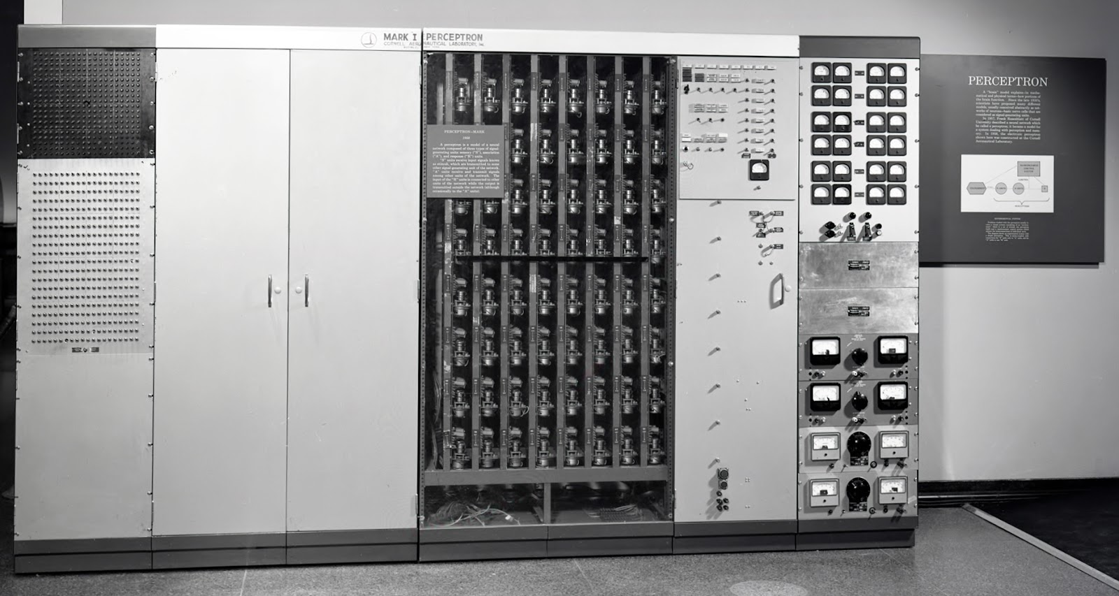
인공지능 개설(槪說)
뉴런의 작동방식
McCulloch-Pitts 모델
Hebbian의 학습 규칙
Frank Rosenblatt의 퍼셉트론
Mark I Perceptron displayed at the Smithsonian museum

Slide 3
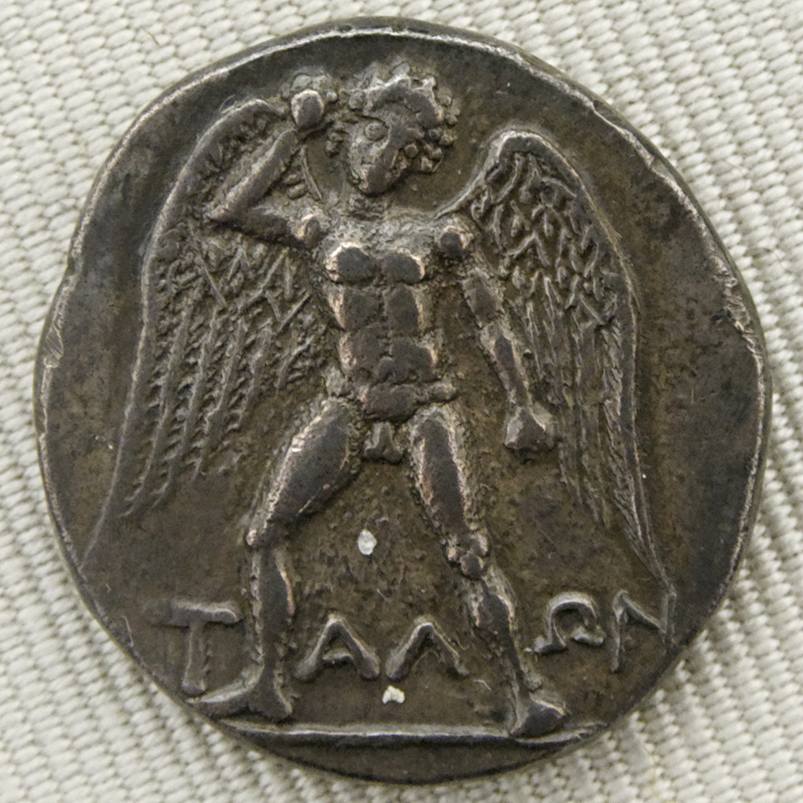
1. 인공지능 개설(槪說)
winged ΤΑΛΩΝ armed with a stone
(Cabinet des Médailles, Paris)

Slide 4
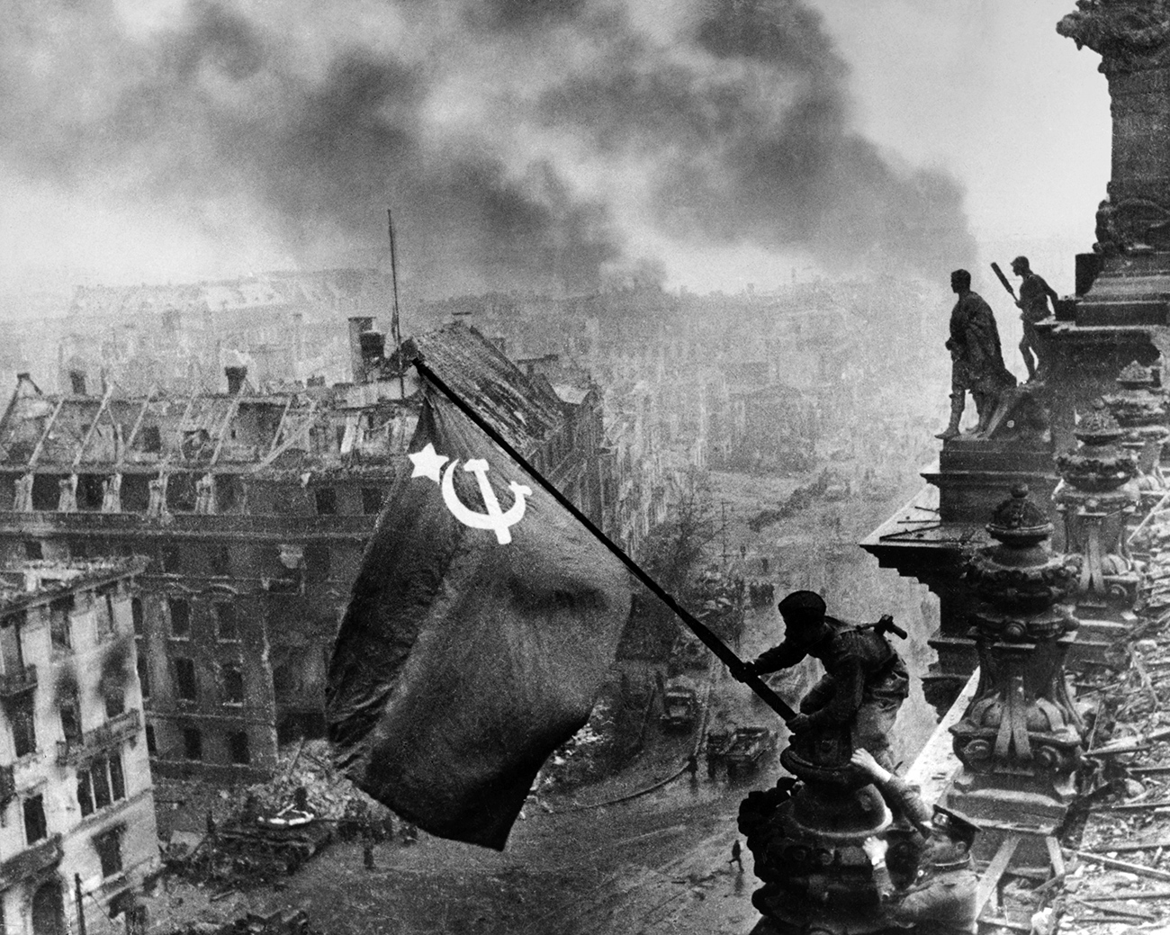
1. 인공지능 개설(槪說)
Second World War
(1939 ~ 1945)

Slide 5
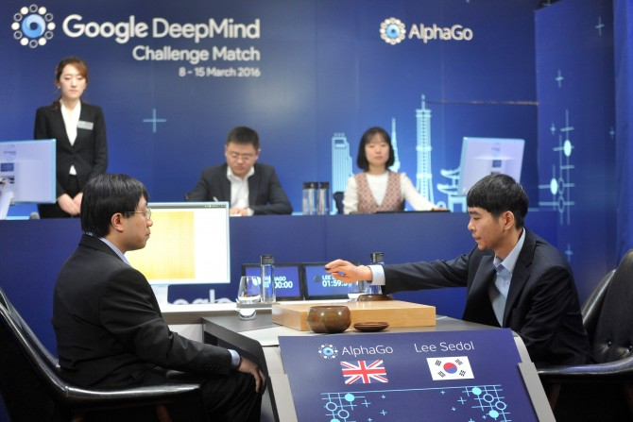
1. 인공지능 개설(槪說)
이세돌과 알파고의 대결
(2016.03.15)

Slide 6
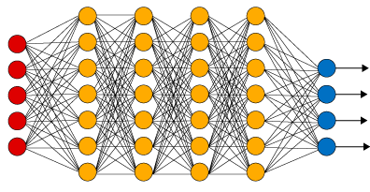
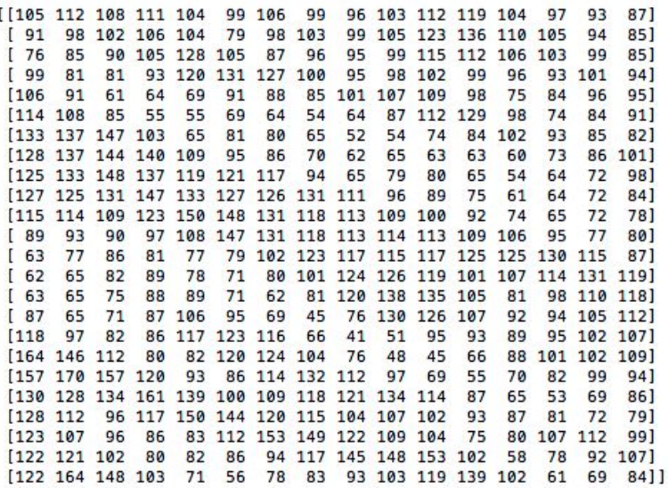
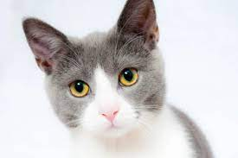
1. 인공지능 개설(槪說)
IS CAT [0, 1]

Slide 7
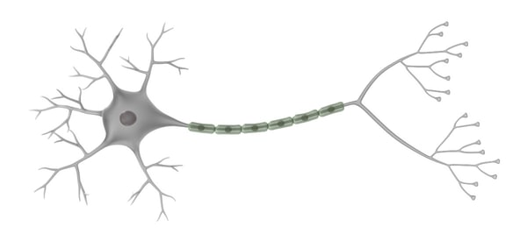
2. 뉴런의 작동방식
축삭말단
수상돌기
시냅스
축삭

Slide 8
3. McCulloch-Pitts 모델
신경 활동의 `전부 또는 전무(All-or-Nothing)`적 특성으로 인해,
신경계의 일과 그들 사이의 관계들은 명제논리(Propositional Logic)로 취급된다.
모든 망의 행동은 이러한 관점에서 기술될 수 있다.
「A LOGICAL CALCULUS OF THE IDEAS IMMANENT IN NERVOUS ACTIVITY」 (1943)
Notes:
논문: https://www.cs.cmu.edu/~./epxing/Class/10715/reading/McCulloch.and.Pitts.pdf

Slide 9
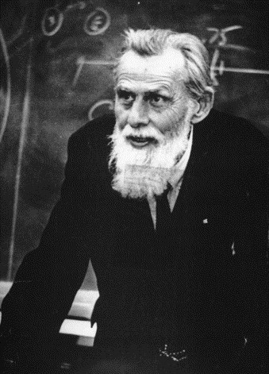
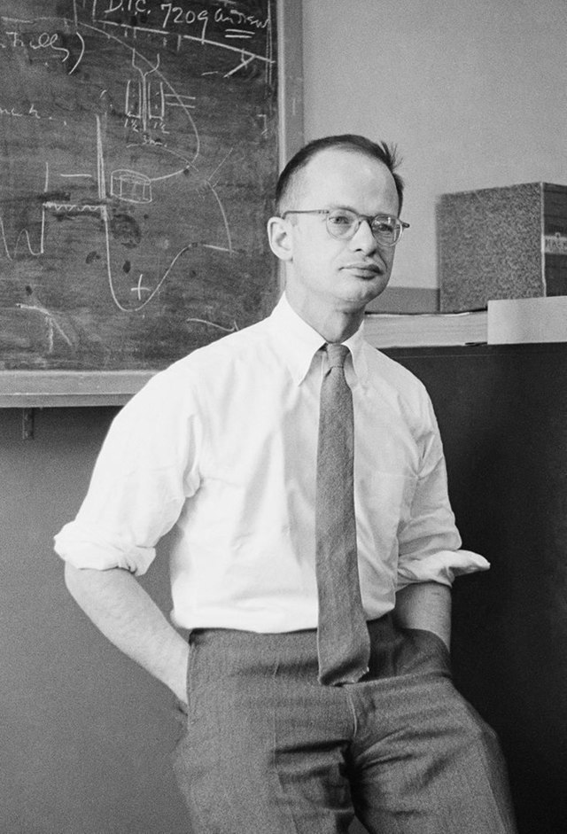
3. McCulloch-Pitts 모델
warren Sturgis McCulloch
(1898 ~ 1969)
Walter Harry Pitts, Jr.
(1923 ~1969)

Slide 10
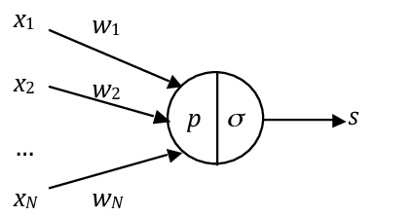

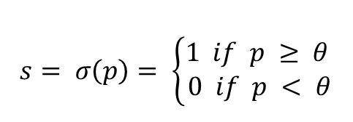
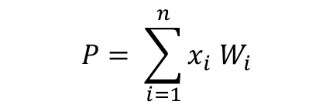


3. McCulloch-Pitts 모델
뉴런의 오퍼레이션을 지배하는 5개 가정
1. 뉴런은 활성화 되거나 혹은 활성화 되지 않은 두 가지 상태이다. 즉, 뉴런의 활성화는 all-or-none 프로세스 이다.
2. 어떤 뉴런을 흥분되게(excited) 하려면 고정된 수의 시냅스가 일정한 시간내에 활성화(activated) 되어야 한다.
3. 신경 시스템에서 유일하게 의미있는 시간지연(delay)은 시냅스에서의 지연(synaptic delay)이다.
4. 어떠한 억제적인(inhivitory) 시냅스는 그 시각의 뉴런의 활성화(activation)를 절대적으로 방지한다.
5. 신경망의 구조는 시간에 따라 변하지 않는다.
$$y_{n} ε \{0, 1\}$$
$$x_{n} ε \{0, 1\}$$
$$w_{n} ε \{−1, 1\}$$
$$P= \sum_{i=1}^{n}{x_{i} W_{i}}$$
$$s= σ\left(p\right)= \left\{\begin{aligned}1 if p ≥ θ \\ 0 if p < θ\end{aligned}\right.$$

Slide 11





3. McCulloch-Pitts 모델
$$x1$$
$$∑$$
$$θ$$
$$y$$
$$x2$$

Slide 12

3. McCulloch-Pitts 모델
$$x1$$
$$∑$$
$$1$$
$$y$$
$$x2$$

Slide 13

3. McCulloch-Pitts 모델
$$x1$$
$$∑$$
$$2$$
$$y$$
$$x2$$

Slide 14
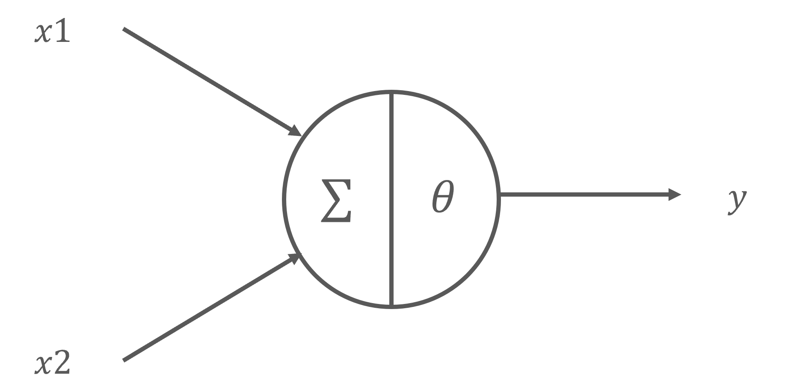
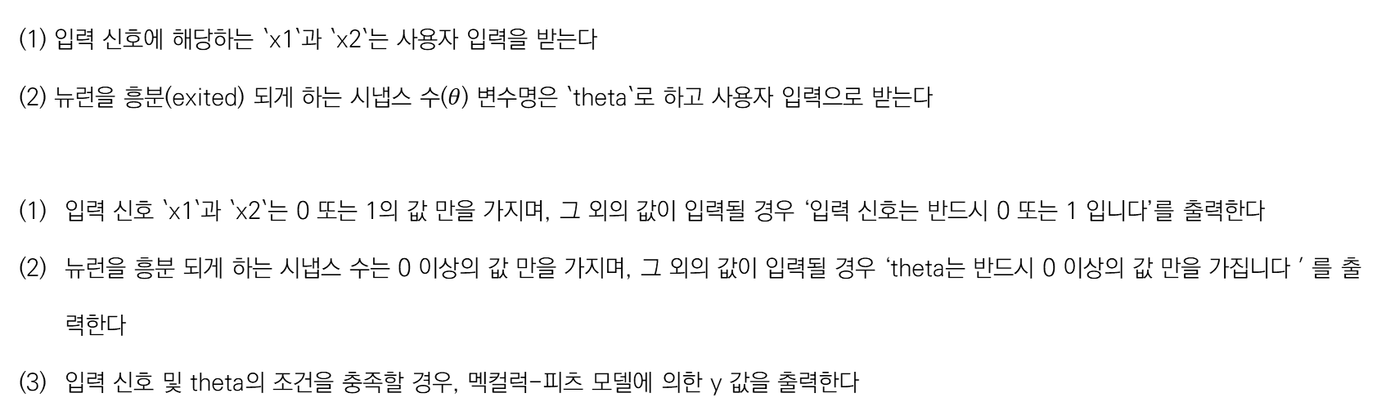
3. McCulloch-Pitts 모델
(1) 입력 신호에 해당하는 `x1`과 `x2`는 사용자 입력을 받는다
(2) 뉴런을 흥분(exited) 되게 하는 시냅스 수($θ$) 변수명은 `theta`로 하고 사용자 입력으로 받는다
입력 신호 `x1`과 `x2`는 0 또는 1의 값 만을 가지며, 그 외의 값이 입력될 경우 ‘입력 신호는 반드시 0 또는 1 입니다’를 출력한다
뉴런을 흥분 되게 하는 시냅스 수는 0 이상의 값 만을 가지며, 그 외의 값이 입력될 경우 ‘theta는 반드시 0 이상의 값 만을 가집니다＇를 출력한다
입력 신호 및 theta의 조건을 충족할 경우, 멕컬럭-피츠 모델에 의한 y 값을 출력한다

Slide 15
3. McCulloch-Pitts 모델
신경 활동의 `전부 또는 전무(All-or-Nothing)`적 특성으로 인해,
신경계의 일과 그들 사이의 관계들은 명제논리(Propositional Logic)로 취급된다.
모든 망의 행동은 이러한 관점에서 기술될 수 있다.
「A LOGICAL CALCULUS OF THE IDEAS IMMANENT IN NERVOUS ACTIVITY」 (1943)

Slide 16
4. Hebbian의 학습 규칙
“
”
학습은 뇌세포의 연결강화를 의미한다
Donald Olding Hebb(1904 ~ 1985)

Slide 17
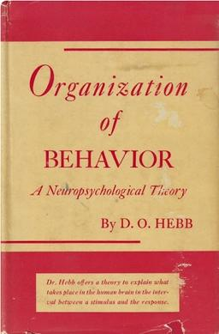
4. Hebbian의 학습 규칙
두 개의 뉴런 A, B가 서로 반복적이고 지속적으로 점화(firing)하여, 어느 한쪽 또는 양쪽 모두에 어떤 변화를 야기한다면,
상호 간의 점화 효율은 점차 커지게 된다
「Organization of BEHAVIOR」 (1949)

Slide 18





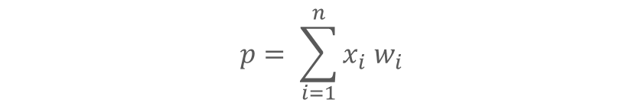



4. Hebbian의 학습 규칙
$$x1$$
$$w1$$
$$p$$
$$σ$$
$$y$$
$$w2$$
$$x2$$
$$p= \sum_{i=1}^{n}{x_{i} w_{i}}$$
$$w_{n}\left(new\right)=w_{n}\left(old\right)+γ ∗ x_{n} ∗ y$$
$γ$: 학습률(하이퍼파라미터)

Slide 19
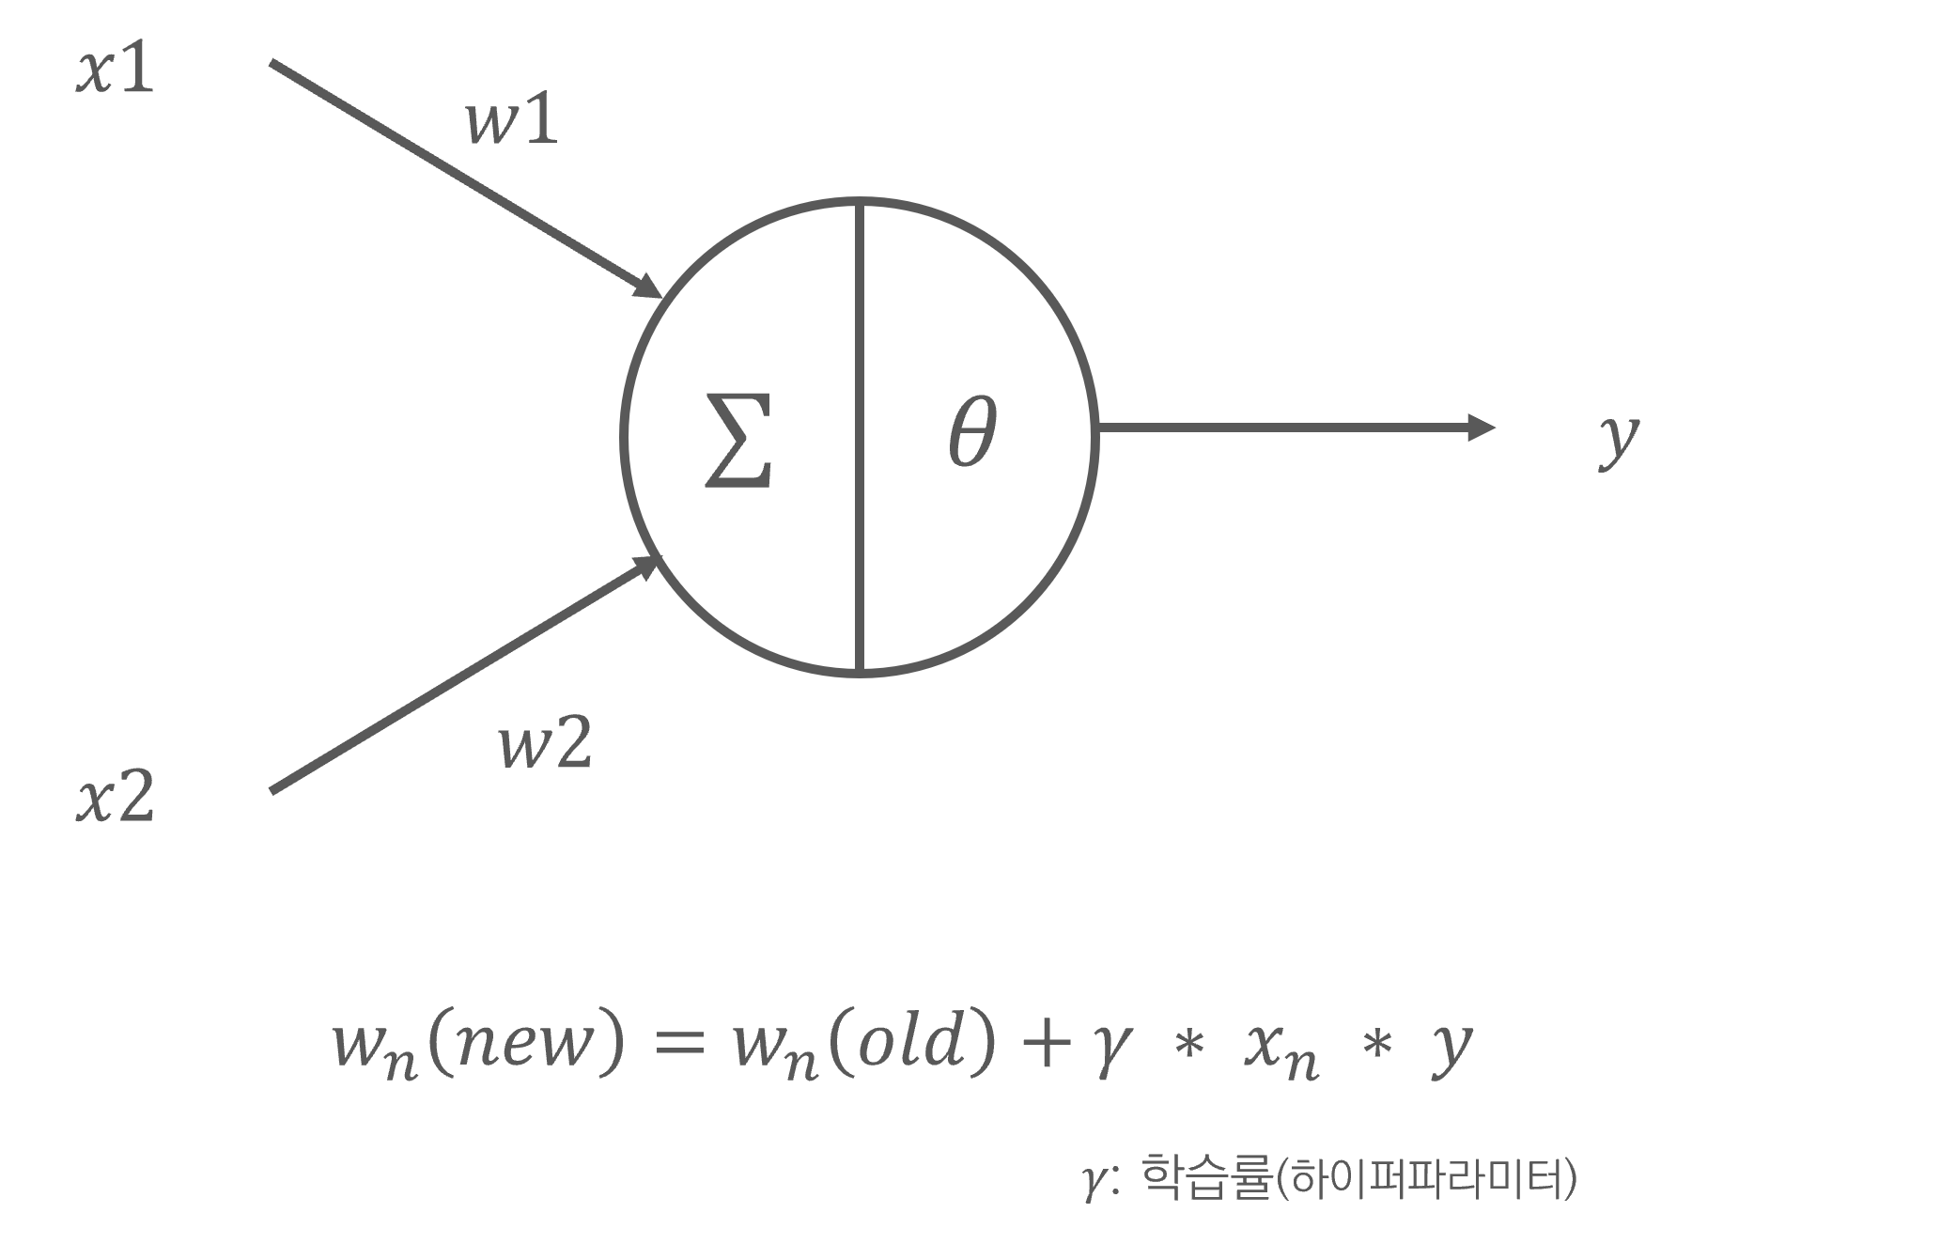
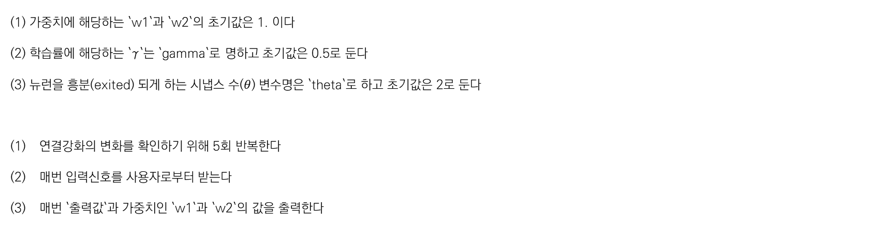
4. Hebbian의 학습 규칙
(1) 가중치에 해당하는 `w1`과 `w2`의 초기값은 1. 이다
(2) 학습률에 해당하는 `γ`는 `gamma`로 명하고 초기값은 0.5로 둔다
(3) 뉴런을 흥분(exited) 되게 하는 시냅스 수($θ$) 변수명은 `theta`로 하고 초기값은 2로 둔다
연결강화의 변화를 확인하기 위해 5회 반복한다
매번 입력신호를 사용자로부터 받는다
매번 `출력값`과 가중치인 `w1`과 `w2`의 값을 출력한다

Slide 20
5. Frank Rosenblatt의 퍼셉트론
1. 복잡한 패턴 인식
2. XOR 문제에 대한 성능
3. 단일 계층 네트워크의 한계
「Perceptrons: An Introduction to Computational Geometry」 (1969)
Notes:
마크1의 작동 방식: https://tripleampersand.org/kernelled-connections-perceptron-diagram/

Slide 21
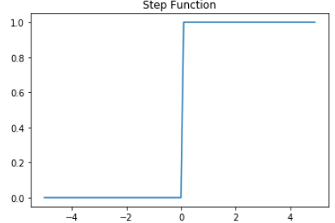
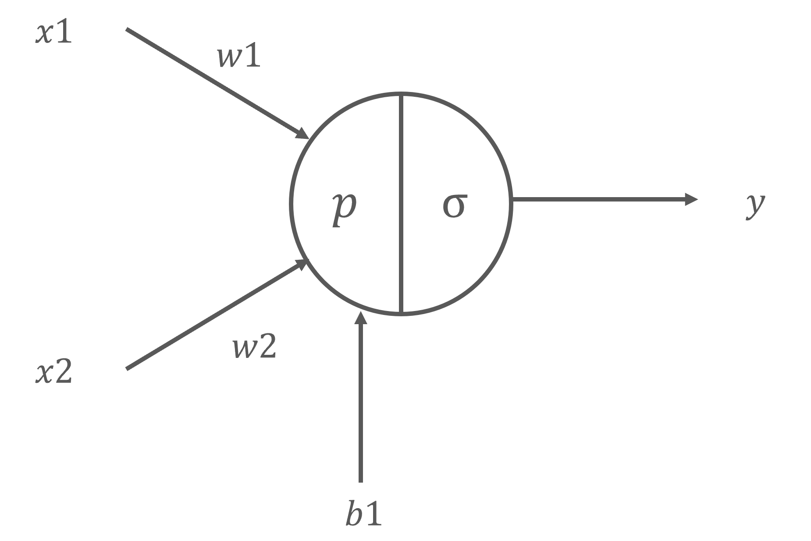
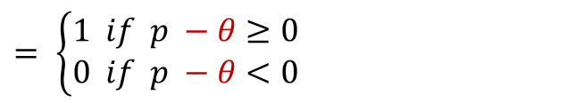
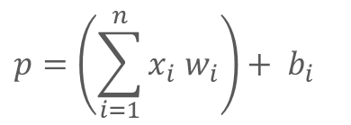
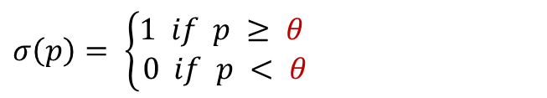
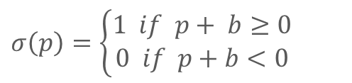
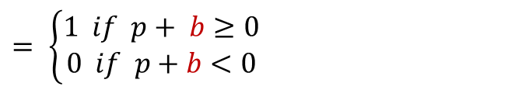
5. Frank Rosenblatt의 퍼셉트론
<편향 도입 근거>
$$σ\left(p\right)= \left\{\begin{aligned}1 if p ≥ θ \\ 0 if p < θ\end{aligned}\right.$$
$$= \left\{\begin{aligned}1 if p −θ≥0 \\ 0 if p −θ<0\end{aligned}\right.$$
$$p=\left(\sum_{i=1}^{n}{x_{i} w_{i}}\right)+ b_{i}$$
$$σ\left(p\right)=\left\{\begin{aligned}1 if p+ b≥0 \\ 0 if p+b<0\end{aligned}\right.$$
$$= \left\{\begin{aligned}1 if p+ b≥0 \\ 0 if p+b<0\end{aligned}\right.$$

Slide 22
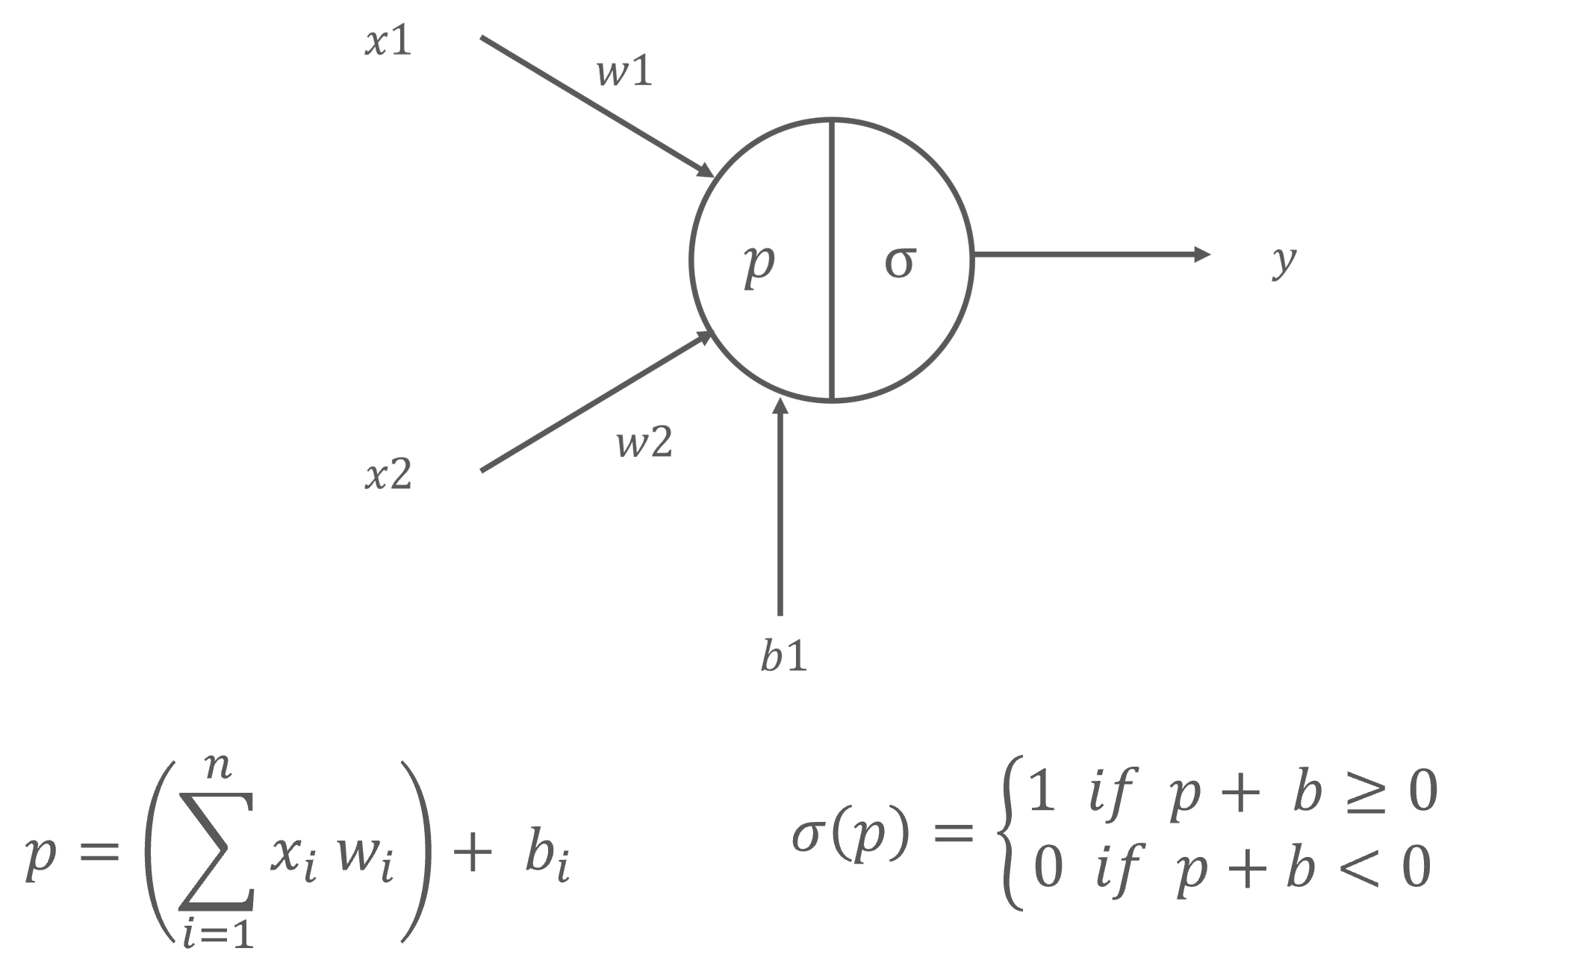
5. Frank Rosenblatt의 퍼셉트론
(1) 입력 신호에 해당하는 `x1`과 `x2`는 사용자 입력을 받는다
(2) 가중치에 해당하는 `w1`과 `w2`는 사용자 입력을 받는다
(3) 편향에 해당하는 `b1`은 사용자 입력을 받는다
입력 신호 `x1`과 `x2`는 0 또는 1의 값 만을 가지며, 그 외의 값이 입력될 경우 ‘입력 신호는 반드시 0 또는 1 입니다’를 출력한다
가중치에 해당하는 `w1`과 `w2`, 편향에 해당하는 `b1`은 -∞에서 +∞의 값을 가진다
입력 신호의 조건을 충족할 경우, Frank Rosenblatt의 퍼셉트론에 의한 y 값을 출력한다

Slide 23
5. Frank Rosenblatt의 퍼셉트론
앞서 만든 `Frank Rosenblatt 퍼셉트론`을 `OR 게이트`로 만들 수 있는 가중치(w1, w2)와 편향(b1) 값을 제시하라
앞서 만든 `Frank Rosenblatt 퍼셉트론`을 `AND 게이트`로 만들 수 있는 가중치(w1, w2)와 편향(b1) 값을 제시하라
앞서 만든 `Frank Rosenblatt 퍼셉트론`을 `XOR 게이트`로 만들 수 있는 가중치(w1, w2)와 편향(b1) 값을 제시하라

Slide 24
5. Frank Rosenblatt의 퍼셉트론
1. 복잡한 패턴 인식
2. XOR 문제에 대한 성능
3. 단일 계층 네트워크의 한계
「Perceptrons: An Introduction to Computational Geometry」 (1969)

